Slide 1
第四章 曲线和曲面
第一节 曲线和曲面表示的基础知识
第二节 Hermite多项式
第三节 Coons曲面
第四节 Bezier曲线和曲面
第五节 B样条曲线和曲面

Slide 2
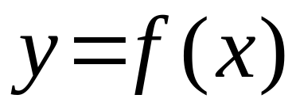
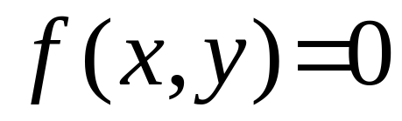
第一节 曲线和曲面表示的基础知识
曲线和曲面参数表示
（1）与坐标轴相关的，不便于进行坐标变换；
（2）会出现斜率为无穷大的情况；
（3）难以灵活地构造复杂的曲线、曲面
（4）非参数的显示方程只能描述平面曲线，空间曲线必须定义为两张柱面与的交线。
（5）假如我们使用非参数化函数，在某个xoy坐标系里一条曲线，一些x值对应多个y值，而一些y值对应多个x值。

Slide 3
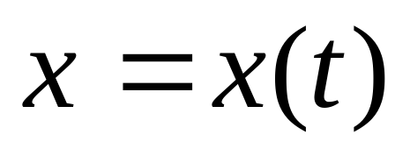
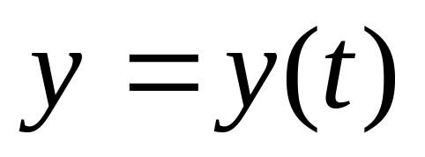
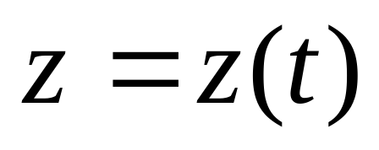
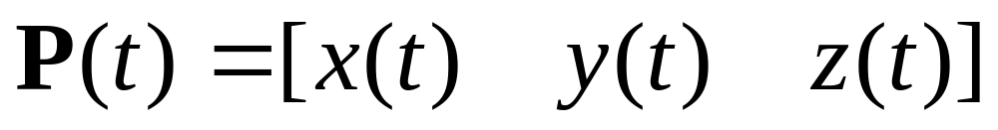
在空间曲线的参数表示中，曲线上每一点的坐标均要表示成某个参数t的一个函数式，则曲线上每一点笛卡尔坐标参数式是：
，，
把三个方程合写到一起，曲线上一点坐标的矢量表示是：

Slide 4
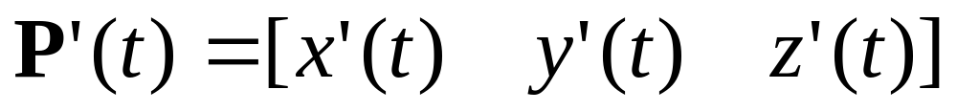
关于参数t的切矢量或导函数是：
曲面写为参数方程形式为:
曲线或曲面的某一部分，可以简单地用a≤t≤b界定它的范围

Slide 5
直线段
端点坐标分别是 P₁[x₁,y₁],P₂[x₂,y₂]，
直线段的参数表达式是：
P(t)= P₁+( P₂- P₁) t = (1-t)P₁+ tP₂
0≤t≤1；
参数表示相应的x,y坐标分量是：
x(t)= x₁+(x₂-x₁) t
y(t)= y₁+(y₂-y₁) t 0≤t≤1

Slide 6
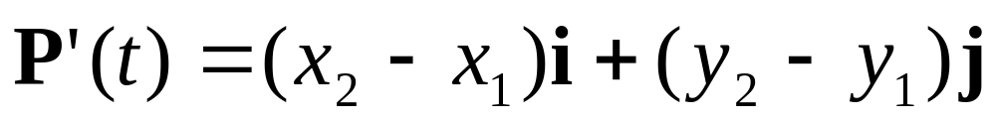
参数方程具有如下优点。
(1) 对参数表示的曲线、曲面可对其参数方程直接进行几何变换（如平移、比例、旋转）。
(2) 便于处理斜率为无限大的问题。
(3) 有更大的自由度来控制曲线、曲面的形状。具有很强的描述能力和丰富的表达能力。
(4) 参数方程中，代数、几何相关和无关的变量是完全分离的，而且对变量个数不限，从而便于用户把低维空间中的曲线、曲面扩展到高维空间去。

Slide 7
(5) 规格化的参数变量t∈[0,1],使其相应的几何分量是有界的，而不必用另外的参数去定义其边界。便于曲线和曲面的分段、分片描述易于实现光顺连接。
(6) 易于用矢量和矩阵表示几何分量，计算处理简便易行。
基本概念
曲线和曲面可以分为两类。一类要求通过事先给定的离散的点，称为是插值的曲线或曲面。另一类不要求通过事先给定的各离散点，而只是用给定各离散点形成的控制多边形来控制形状，称为是逼近的曲线或曲面。

Slide 8
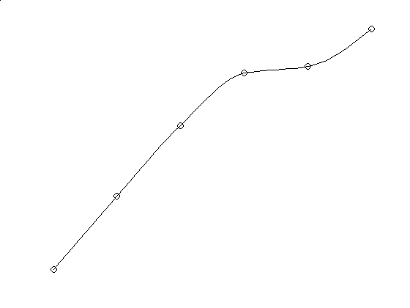
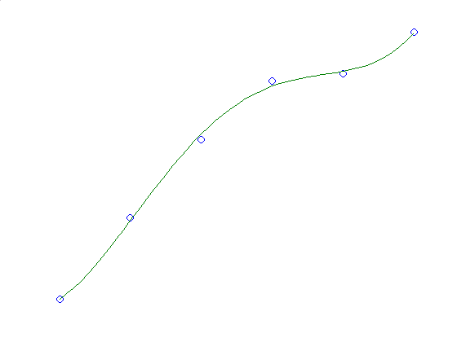
插值 要求构造一条曲线顺序通过型值点，称为对这些型值点进行插（interpolation）。
逼近 构造一条曲线，使它在某种意义上最佳逼近这些型值点，称之为对这些型值点进行逼近（approximation）。

Slide 9
参数连续性
一函数在某一点x₀处具有相等的直到k阶的左右导数，称它在x₀处是k次连续可微的，或称它在x₀处是k阶连续的，记作C^{k}。几何上C⁰、C¹、C²依次表示该函数的图形、切线方向、曲率是连续的。
几何连续性
两曲线段的相应的弧长参数化在公共连接点处具有C^{k}连续性，则称它们在该点处具有k阶几何连续性，记作G^{k} 。零阶几何连续G⁰与零阶参数连续C⁰是一致的。一阶几何连续G¹指一阶导数在两个相邻曲线段的交点处成比例，即方向相同，大小不同。二阶几何连续G²指两个曲线段在交点处其一阶和二阶导数均成比例。

Slide 10
光顺
光顺（smoothness）是指曲线的拐点不能太多，要光滑顺畅。对于平面曲线相对光顺的条件应该是：（1）具有二阶几何连续（G²）；（2）不存在多余拐点和奇异点；（3）曲率变化较小。

Slide 11
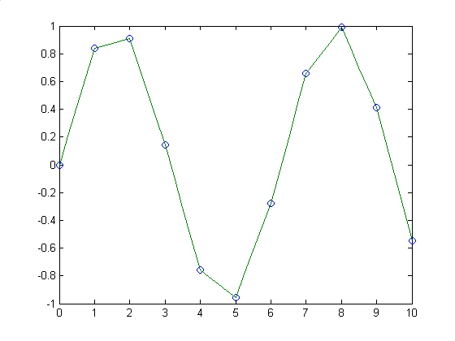

Slide 12
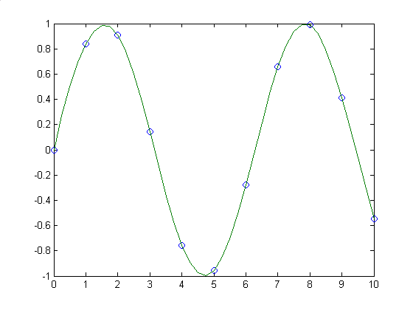

Slide 13
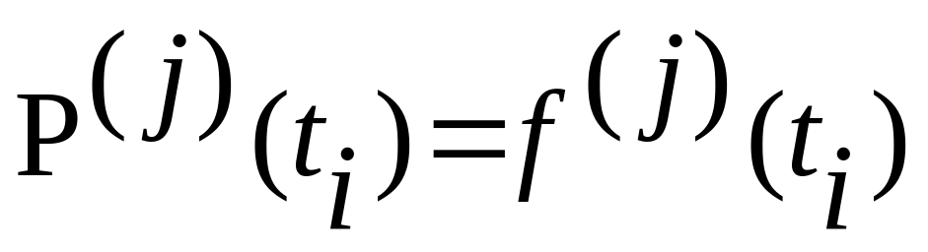
第二节 Hermite多项式
已知函数f(t)在k+1个点{t_{i}}处的函数值和导数值{f ^{(j)}(t_{i})}，i=0,1,…,k，j=0,1,…,m_{i}-1，要求确定一个N = m₀ + m₁ + … + m_{k} - 1次的多项式P(t)，满足下面的插值条件：

Slide 14
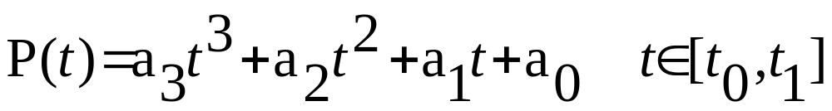
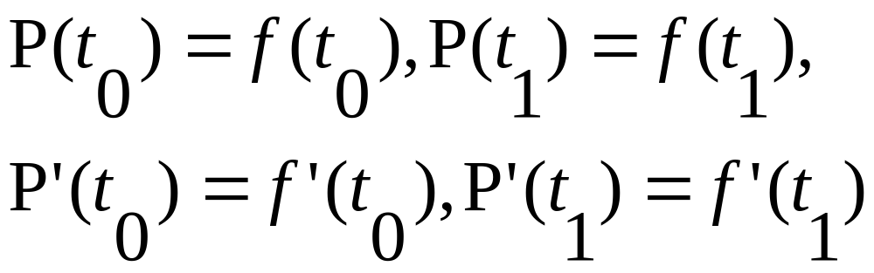
考查k=1，m₀ = m₁ = 2的情形。
已知表示一条曲线的某个函数f(t)在两点t₀，t₁的函数值f(t₀), f(t₁)和一阶导数值f’(t₀), f’(t₁)，求三次多项式P(t):

Slide 15
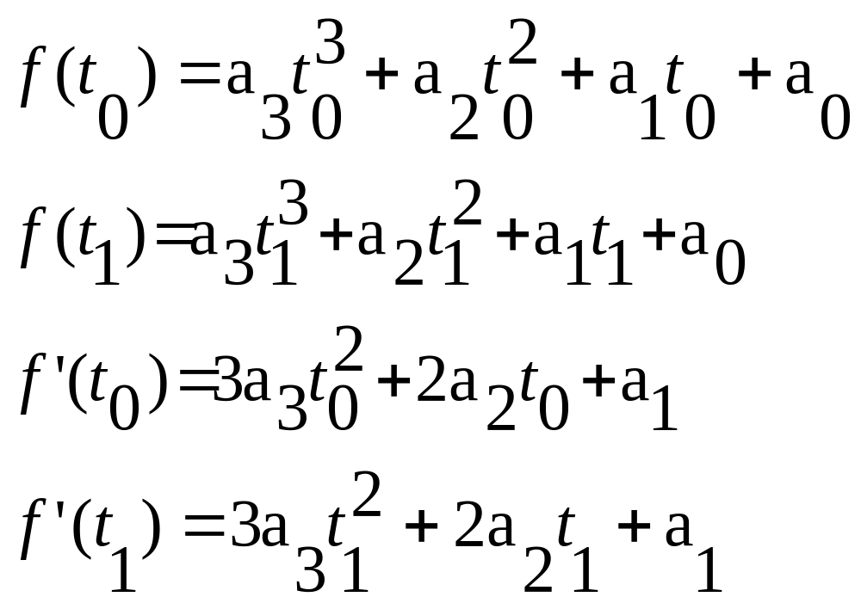

Slide 16
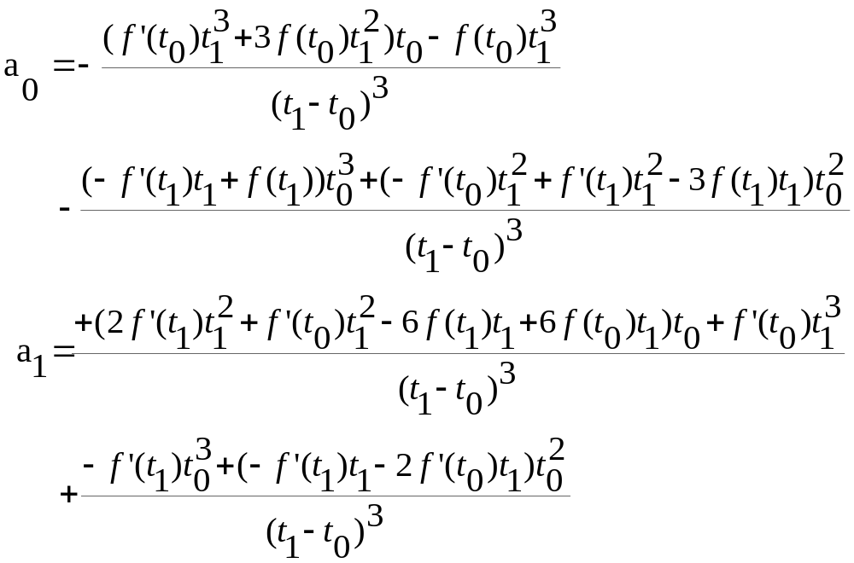

Slide 17
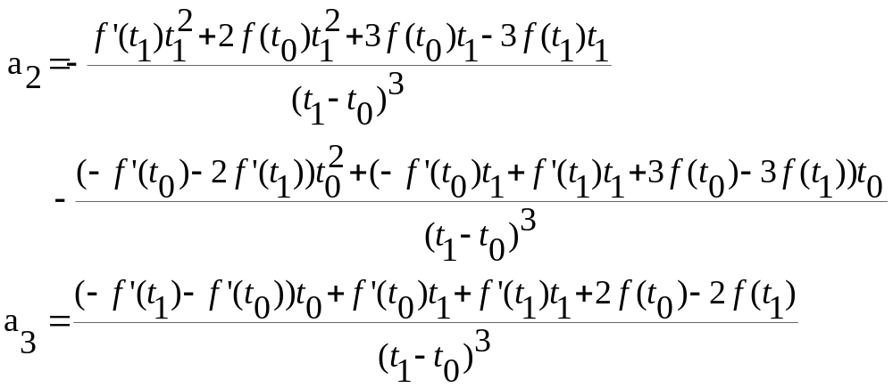

Slide 18
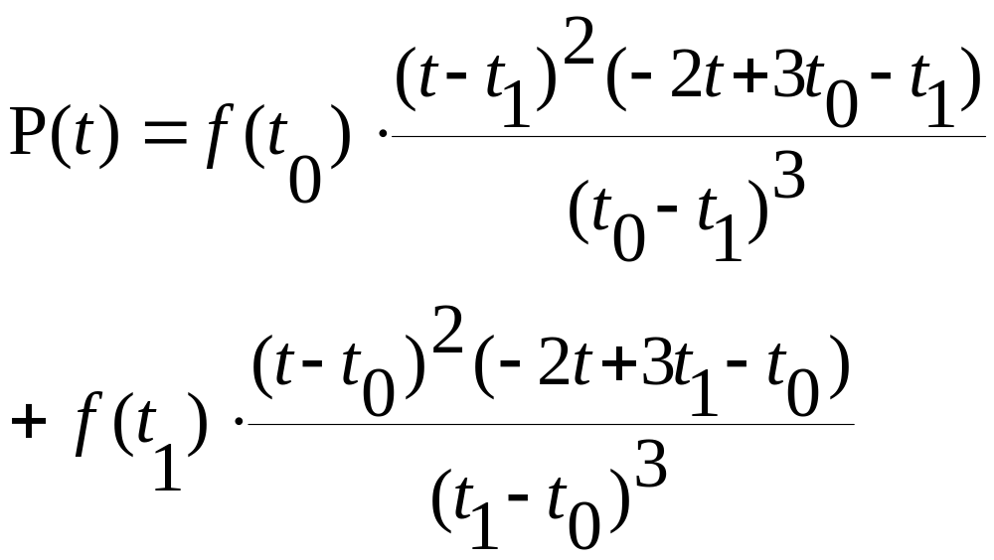
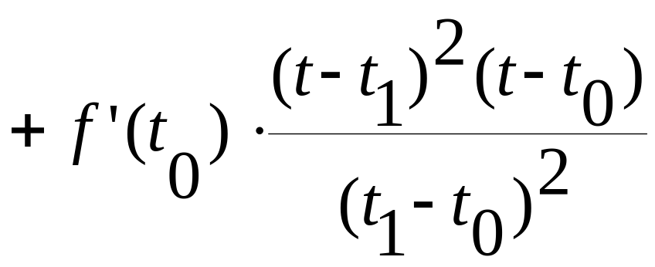
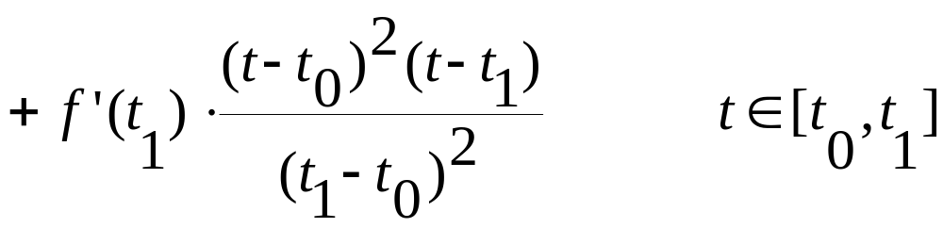
把a₀，a₁，a₂和a₃代入则有：

Slide 19
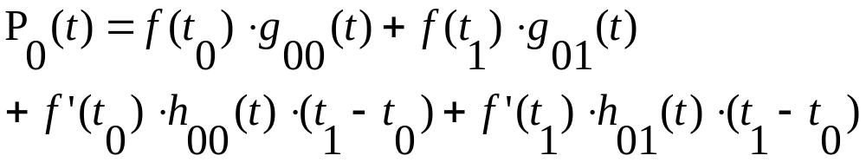
经整理，所求多项式P ₀(t)可以写出如下：
式中选取两个端点及其及其切向量作为曲线构造条件
混合函数如下：

Slide 20
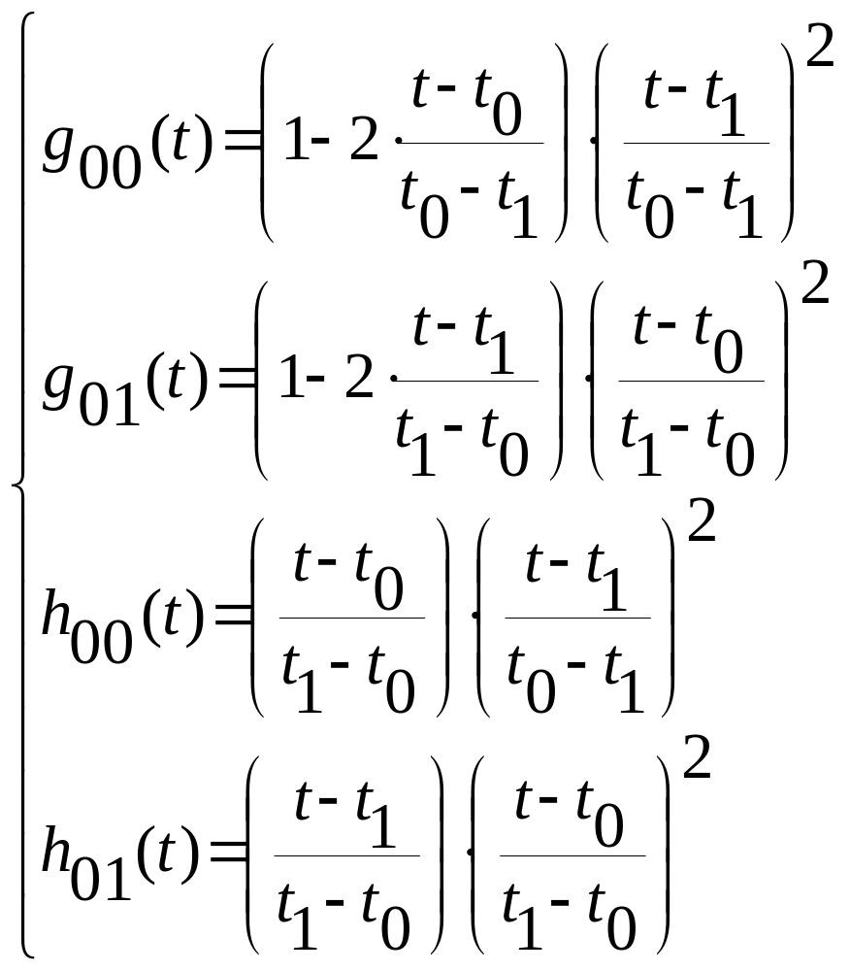

Slide 21
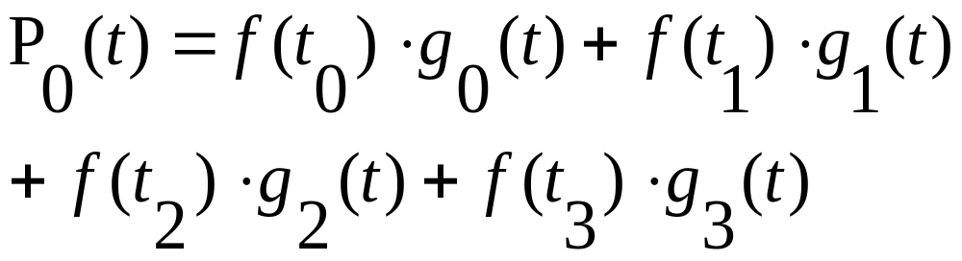
设表示一条曲线的某个函数f(t)在四点t₀，t₁，t₂，t₃的函数值f(t₀), f(t₁),f(t₂), f(t₃)，根据Lagrange插值法，则三次多项式P(t)可表示为：
选择四个不同的点作为构造曲线的条件

Slide 22
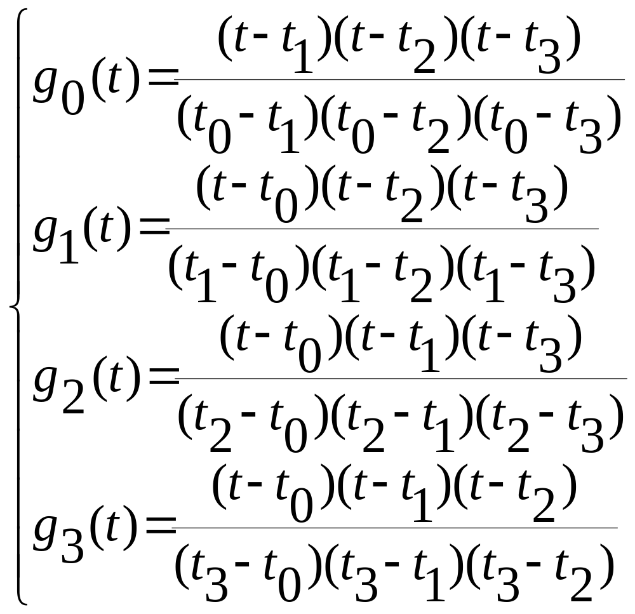
混合函数如下：

Slide 23
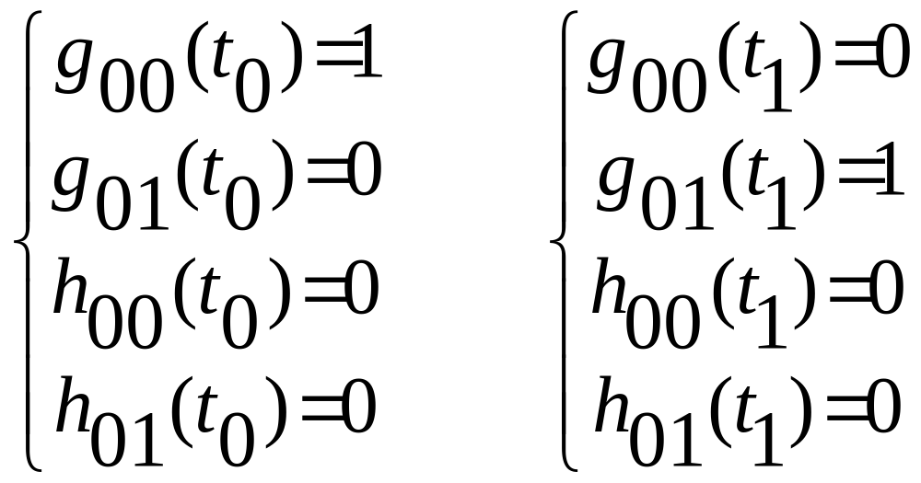
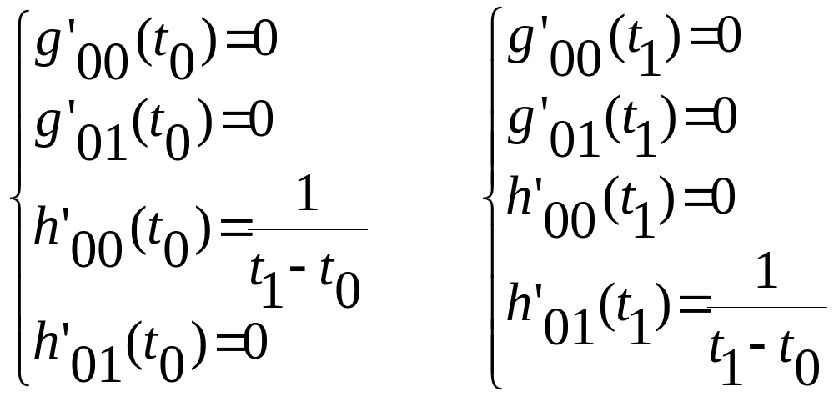
经验证可知：

Slide 24
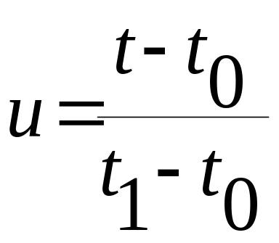
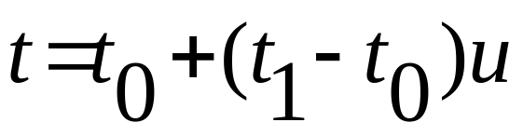
为了使P₀(t)的定义区间t₀≤t≤t₁变为区间0≤u≤1，可以做如下变换
解出 ，代入混合函数式中，得：

Slide 25
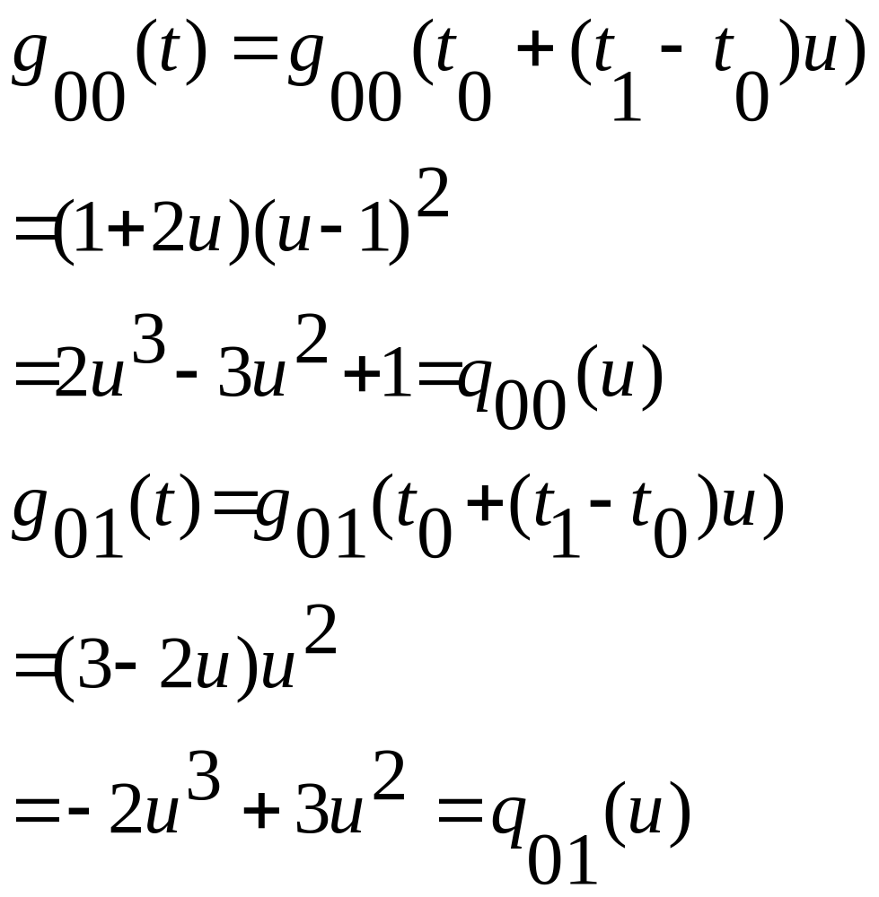

Slide 26
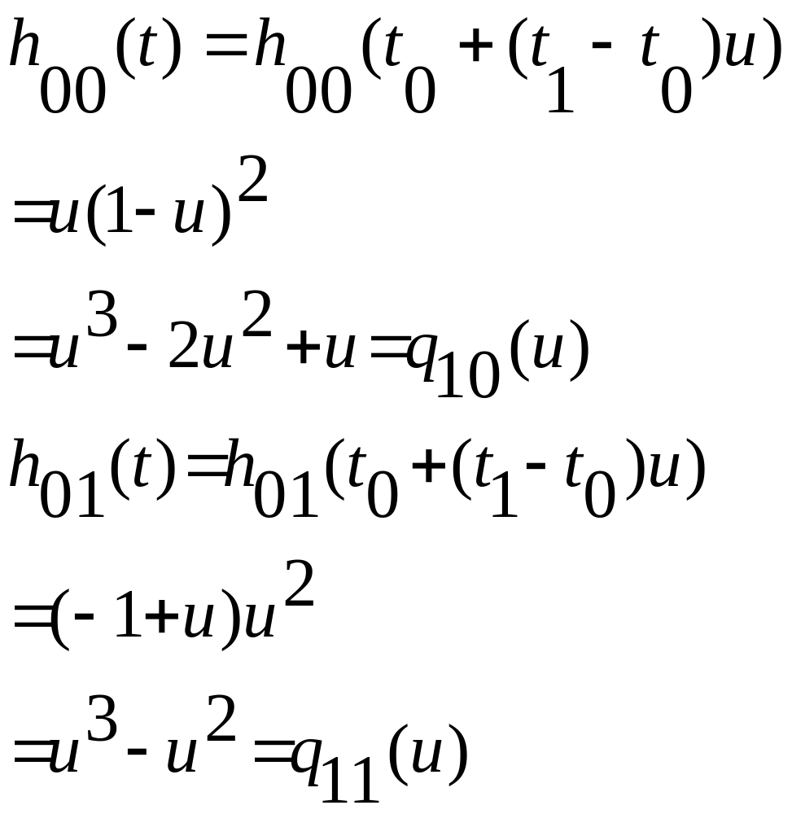

Slide 27
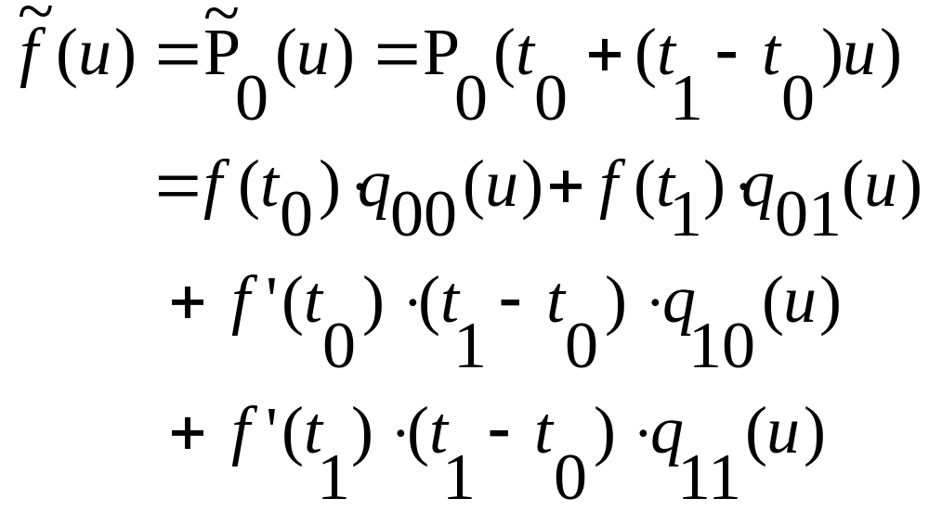
将关于u的混合函数代入，所求的三次多项式成为：

Slide 28
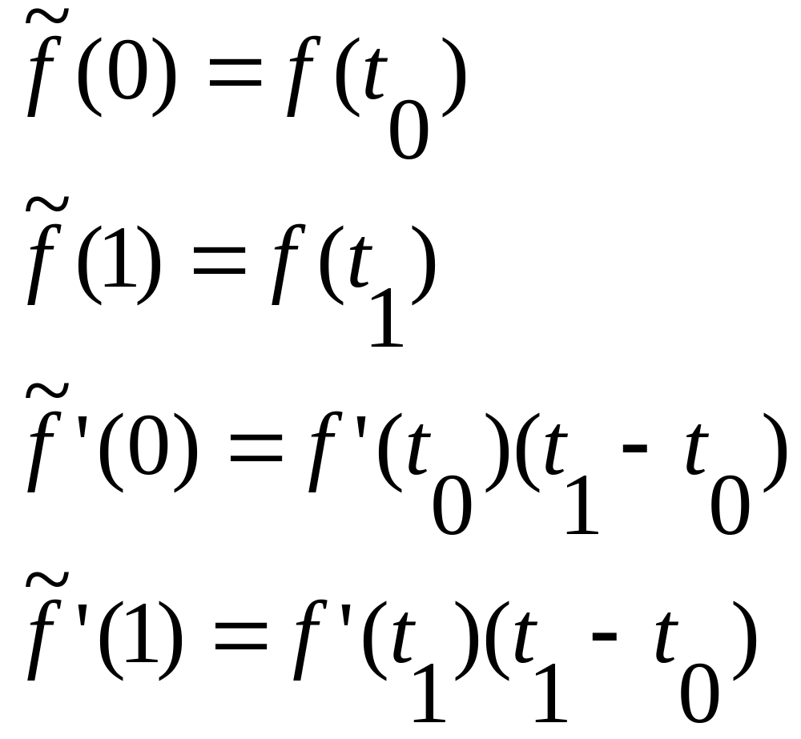
令

Slide 29
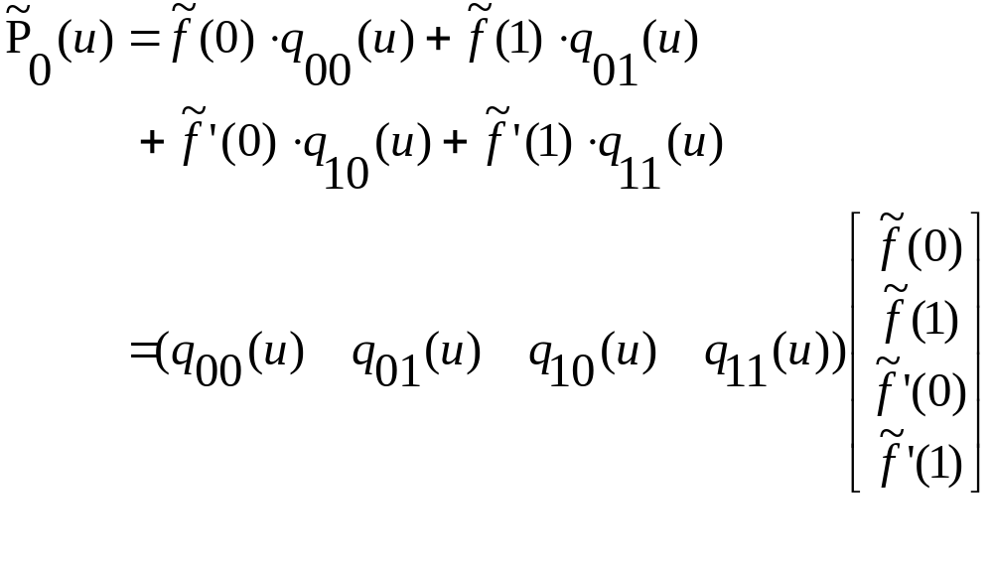
得

Slide 30
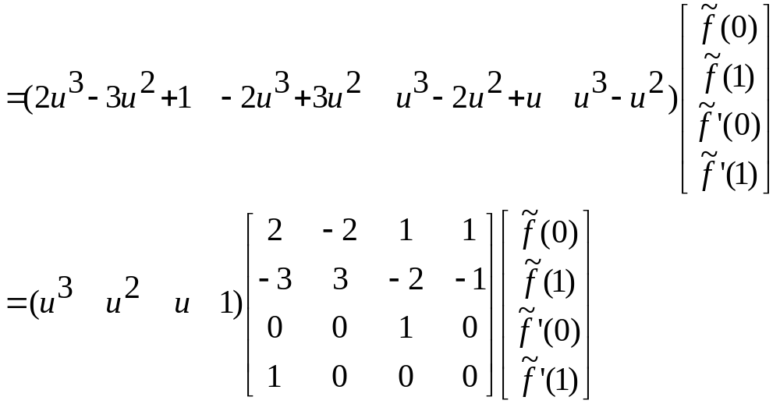

Slide 31
对一般的Hermite插值问题，一般来说得到的插值多项式次数较高，应用起来不方便。通常的处理办法是将前面给出的参数的三次多项式逐段光滑地连接，如此来确定一般情况下的插值多项式。
将前面t₀和t₁视为t_{i}和t_{i+1}，设给定f(t_{i})，f(t_{i+1})，f’(t_{i})，f’(t_{i+1})，则在区间[t_{i}，t_{i+1}]的Hermite三次插值多项式P_{i}(t)是：

Slide 32
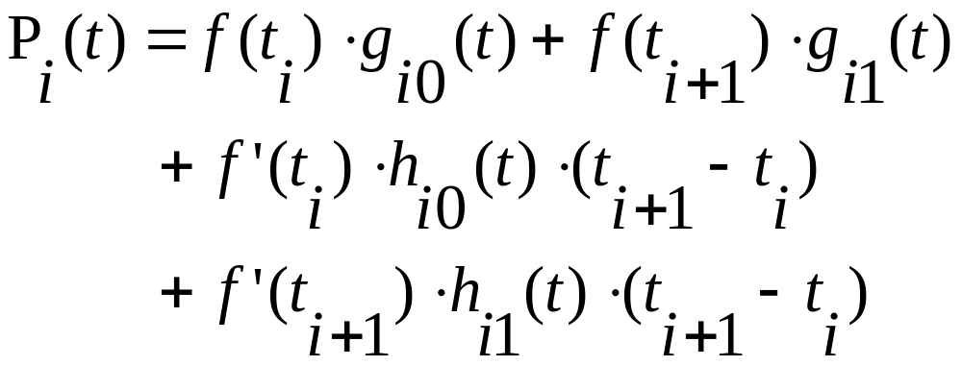

Slide 33
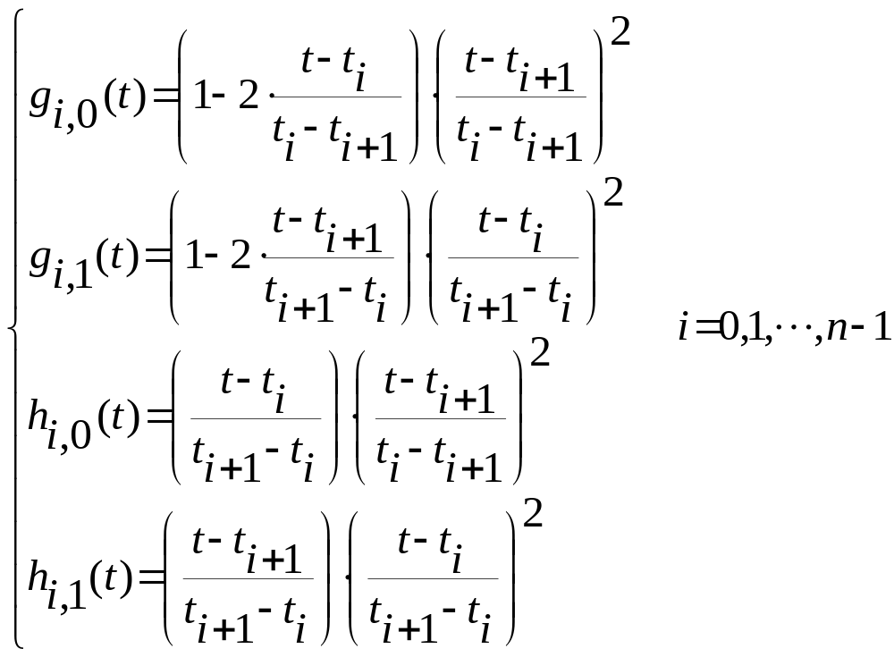

Slide 34
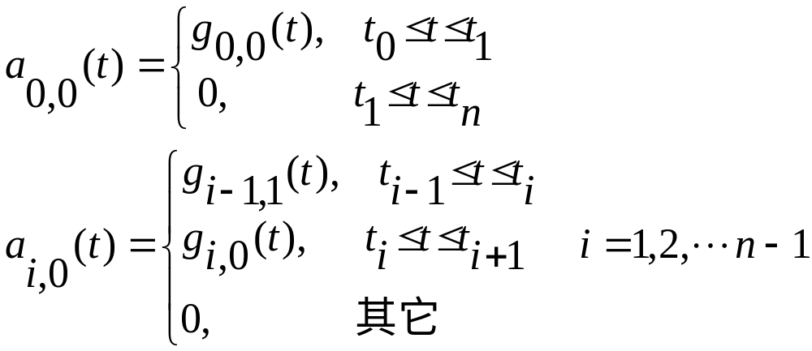
为了完整地写出这个插值多项式，可以在区间[t₀，t_{n}]中引入如下一些基本函数：

Slide 35
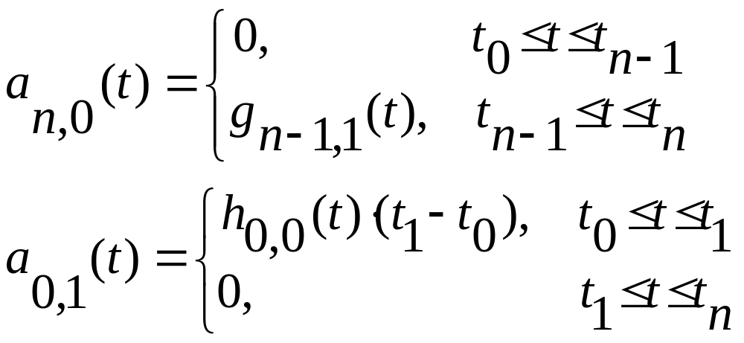

Slide 36
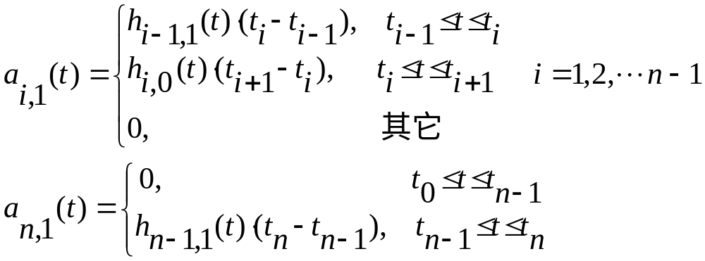

Slide 37
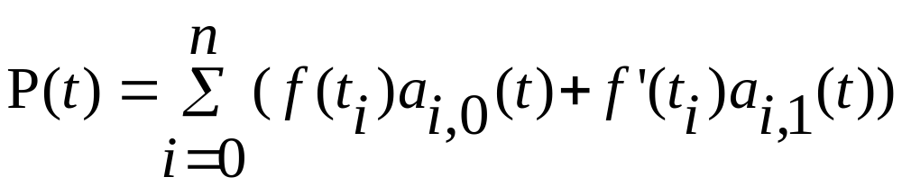
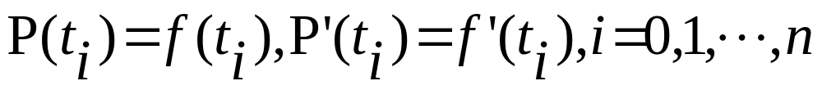
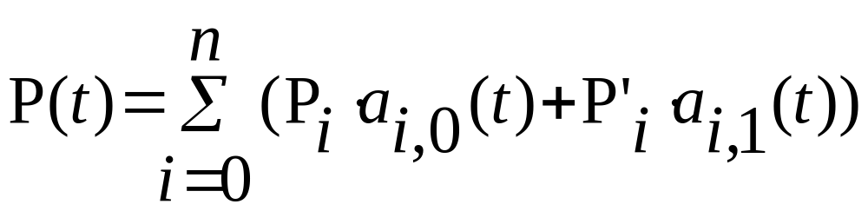
完整的插值多项式可写为：
上式在区间[t₀，t_{n}]中有定义，且为分段定义。在每个区间 [t_{i}，t_{i+1}]上，都恰有四项。满足插值条件

Slide 38
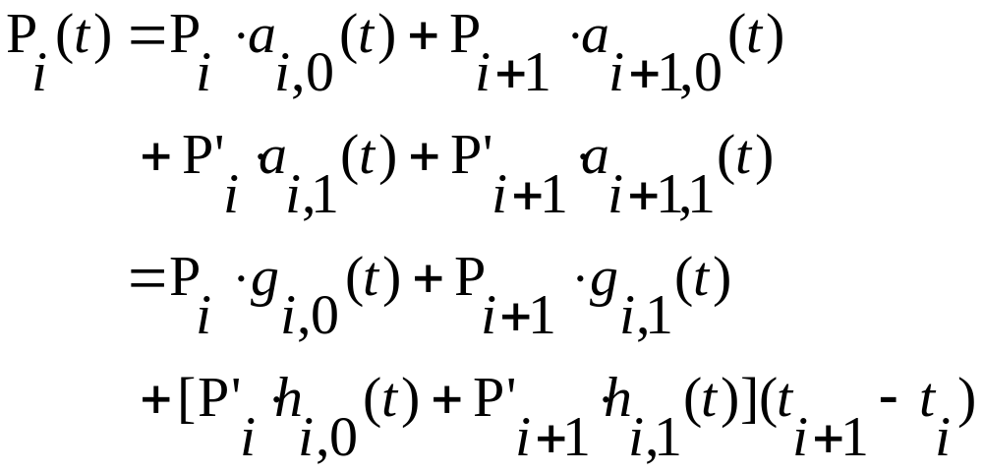
每段曲线P_{i}(t)只在[t_{i}，t_{i+1}]中有定义：

Slide 39
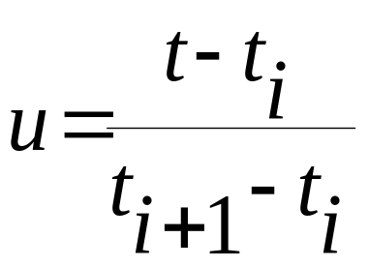
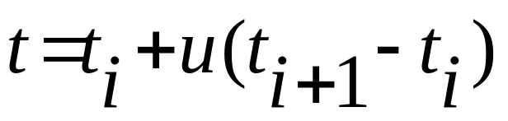
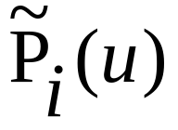
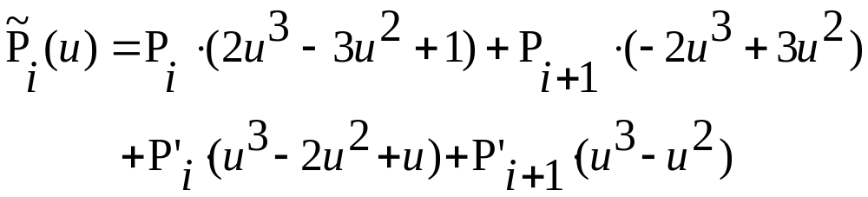
自变量的线性变换
用逆变换 代入，将所得关于u的多项式记为 ，得

Slide 40
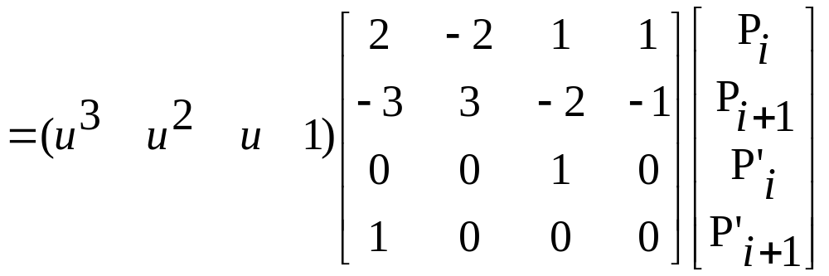
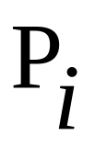




其中 = =

Slide 41

设在平面上有两点P₀，P_{l}，它们的位置向量分别为(1，1)，(4，2)，在P₀的导数值即在该点的切线向量P’₀ =(1，1)，在P_{l}处P’₁ =(1，-1)

Slide 42


Slide 43


第三节 Coons曲面

Slide 44


Slide 45
uw表示了曲面片的方程
0w，1w，u0，u1表示四条边界曲线
u0_{u}表示在边界线u0上的点沿u向的一阶偏导数向量，称边界线的切向量
u0_{w}表示边界线u0上的点沿w向的一阶偏导数向量，称边界线的跨界切向量。
uw_{uu} ，uw_{uw}，uw_{ww}分别表示曲面片uw关于u和w的二阶偏导数向量，于是u0_{uu}表示边界线u0上的二阶切向量，u0_{ww}表示边界线u0上的二阶跨界切向量。

Slide 46
uw_{uw}为曲面片P在点(u,w)处的扭曲向量。特别，用00，01，10，11分别表示曲面片四个角点时，00_{uw}，01_{uw}，10_{uw}，11_{uw}就分别表示在四个角点的扭曲向量。

Slide 47


Slide 48
构造具有指定边界曲线的曲面片
Coons给出的一个解法是：寻找两个混合函数f₀(t)和f₁(t)，它们是连续的，并且满足f₀(0)=1，f₀(1)=0，f₁(0)=0，f₁(1)=1，且f₀(t)+f₁(t)=1，0≤t≤1。
利用这样的混合函数，通过四条边界构造曲面片，并通过叠加修正曲面片，产生满足用户需要的曲面。

Slide 49

若给定四条边界曲线u0，u1，0w，1w，且0≤u≤1，0≤w≤1
在u向进行线性插值，得到直纹面为：

Slide 50

在w向进行线性插值，得到直纹面为：
若把这两张直纹面叠加可得到一张新曲面P_{s}(u,w)：

Slide 51

P_{s}(u,w)上的任意一点，其位移矢量包含两个部分，一部分是由于线性插值而产生的位移，另一部分是由于边界曲线而产生的位移。

Slide 52

为消除P_{s}(u,w)中由于线性插值而产生的位移，需要构造一个新的曲面P₃(u,w)

Slide 53
构造曲面P₃(u,w)后，从P_{s}(u,w)中去除P₃(u,w)，即去除线性插值的成分，则得到Coons构造曲面
P(u,w)= P_{s}(u,w) -P₃(u,w)
=P₁(u,w)+ P₂(u,w)- P₃(u,w)
可写成如下形式：

Slide 54


Slide 55

其中矩阵M是：
矩阵中四个元素是四个角点的位置向量，可用已知四条边界曲线计算求出。
u0，u1可以是关于u的三次多项式，0w，1w可以是关于w的三次多项式，混合函数也是不超过三次的关于u或w的三次多项式，这时公式关于u看，或关于w看，都是三次多项式，是关于u或w的双三次多项式

Slide 56


Slide 57

不难验证它们符合所提问题的要求，例如我们来验证0w是它的一条边界线，这只要把u=0代入公式右端，得

Slide 58
曲面片以指定的曲线为其边界曲线，且有指定的跨界切向量 。
利用本章第二节定义的四个混合函数q₀₀(t), q₀₁(t), q₁₀(t), q₁₁(t)。这四个函数均是三次多项式 ，连续可微，并且还满足下面的条件：

Slide 59


Slide 60
设已经给定四条边界曲线u0，u1，0w，1w及沿这四条边界曲线的跨界切向量u0_{w}，u1_{w}，0w_{u}，1w_{u}。
这时可以计算求得四个角点的位置向量00，01，10，11，切向量00_{w}，01_{w}，10_{w}，11_{w}，00_{u}，01_{u}，10_{u}，11_{u}，以及扭曲向量00_{uw}，01_{uw}，10_{uw}，11_{uw}，可以写出符合要求曲面片的数学表达式如下：

Slide 61


Slide 62

容易地验证所写出的公式满足要求，例如以u=0代入该式右端，得：

Slide 63


Slide 64
曲面片沿边界线取给定的各跨界切向量，可先对该式关于某一变量求导，例如对u求导，然后再代入u=0，这时有

Slide 65


Slide 66
指定四个角点以及在这些点上的切向量和扭曲向量后，求解曲面的表达式。
已知角点位置向量00，10以及在这两点关于u的切向量00_{u}和10_{u}，可以用Hermite插值公式来指定一条u边界线：

Slide 67



Slide 68


Slide 69


Slide 70


Slide 71

将上两式代入前式，就可以得到：

Slide 72


Slide 73

给出四个角点以及在该角点上的切向量和扭曲向量来构造Coons曲面表达式。设在平面上有四点P₀，P_{l}，P₂，P₃，它们的位置向量分别为(0，0，0)，(0，0.75，0)，(0.75，0，0)，(0.75，0.75，0)。该四点的切向量、跨界切向量和扭曲向量，定义在关于角点的信息矩阵M中：

Slide 74


Slide 75


Slide 76


Slide 77

第四节 Bezier曲线和曲面
Bezier曲线
给出型值点P₀，P₁，…，P_{n}，它们所确定的n次Bezier曲线是：

Slide 78


涉及到的0!及0⁰，按约定均为1。
在n=1时,公式成为：

Slide 79

在n=2时，公式成为：

Slide 80

在n=3时，公式成为：

Slide 81


Bezier曲线的一些重要性质
P(0)= P₀，P(1)= P₁，曲线通过所给出型值点列的起点和终点。

Slide 82


Bezier曲线的对称性

Slide 83


曲线的凸包性
对给定的型值点P₀，P₁，…，P_{n}点集

Slide 84

分段的三次Bezier曲线光滑连接
设给出两个Bezier多边形P₀P₁P₂P₃和Q₀Q_{l}Q₂Q₃，显然，使所决定的两条Bezier曲线在连接点处连续的条件是P₃=Q₀。
Bezier曲线在连接点处G¹连续，即一阶导数几何连续，就要求Q‘₀=aP’₃，这里a应该是一个正数。由前面的公式，知Q'₀=3(Q₁—Q₀)，P'₃=3(P₃—P₂)，因此可知使在连接点处G¹连续的条件是：

Slide 85


由此得
连接点处达到C²连续，即二阶导数参数连续的条件
对前面的公式求两次导数，可得，

Slide 86




于是知，
要求， 即 ，注意到Q₀=P₃，由此得：

Slide 87
绘制Bezier曲线时，可以利用其定义式，对参数t选取足够多的值，计算曲线上的一些点，然后用折线连接来近似画出实际的曲线。随着选取点增多，折线和曲线可以任意接近。
假设给定的四个型值点是P₀=(1，1)，P_{l}=(2，3)，P₂=(4，3)， P₃=(3，1)，则计算结果见表

Slide 88
t
(1-t)³
3t(1-t)²
3t² (1-t)
t³
P(t)
0
1
0
0
0
(1,1)
0.15
0.614
0.325
0.0574
0.0034
(1.5058,1.765)
0.35
0.275
0.444
0.239
0.043
(2.248,2.376)
0.5
0.125
0.375
0.375
0.125
(2.75,2.5)
0.65
0.043
0.239
0.444
0.275
(3.122,2.36)
0.85
0.0034
0.0574
0.325
0.614
(3.248,1.75)
1
0
0
0
1
(3,1)

Slide 89


Slide 90

绘制Bezier曲线的方法
几何作图法
分裂法
记点P_{k}，P_{k+l}，…，Pk+_{l}可以生成的Bezier曲线为P_{k,l}(t)，0≤t≤1，则成立下面的递推关系：

Slide 91

证明上式，要用到组合等式：

Slide 92


Slide 93

上式改写为：

Slide 94
void bez_to_points(int n,int npoints,double P[],double points[]) // P为控制点坐标 points为采用几何作图算法生成的Bezier曲线上的离散点序列
离散点序列points的个数为npoints
控制点P的个数为n +1
{ double t,delt;
delt=1.0/(double)npoints;//将参数t npoints等分
t=0.0;
for(int i=0;i<=npoints;i++)
{ points[i]=decas(n, P, t); //分别求出npoints+1个离散点points的坐标
t+=delt;
}
}

Slide 95
double decas(int n,double P[],double t)
{
int m,i;
double *R, *Q, P0;
R = new double[n +1];
Q = new double[n +1];
for(i=0;i<=n;i++)
R[i]= P [i]; //将控制点坐标P保存于R中
//需要作n次外部循环，方能产生最终Bezier曲线在点t的值
for(m=n;m>0;m--)
{

Slide 96
//n次Bezier曲线在点t的值，可由两条n-1次Bezier曲线
//在点t的值通过线性组合而求得。
for(i=0;i<m;i++)
Q[i]= R [i]+t*( R [i+1]- R [i]) ;
for(i=0;i<= m -1;i++)
R[i]= Q [i];
}
P0=R[0];
delete R;
delete Q;
return (P0);
}

Slide 97

设给出四点的坐标是(1，1)，(2，3)，(4，3)，(3，1)，求所确定三次Bezier曲线在t=1/3时的值P(1/3)，算法的计算过程
Bezier几何作图算法计算过程

Slide 98



设控制点序列P₀，P₁，…，P_{n}确定的n次Bezier曲线是P(t)，用如下递归方式计算另一组点集：
如果令P_{a}(s)和P_{b}(s)分别是以控制点序列 和 确定的Bezier曲线，其中0≤s≤1，那么就有：

Slide 99


Slide 100

己知四点P₀，P₁，P₂，P₃，确定了一条三次Bezier曲线P(t)，可写出下式，

Slide 101

分裂法中的递归计算

Slide 102

分裂法的示意图

Slide 103









可通过计算验证Bezier曲线由前后两段构成。现以P₀的系数为例，验证两端它的系数是相等的。
左端显然是 。先看右端。若0≤t≤ ，这时就用前半段的表达式，观察分裂计算图注意到 中有1份P₀， 中有 份， 中是 份， 中是 份，因此全部P₀的系数是：

Slide 104




右端对 ≤t≤1，注意到仅 中有 份的P₀，知P₀的系数是：

Slide 105

设己知三次Bezier曲线P(t)的控制顶点是P₀，P₁，P₂，P₃，在P( )处将曲线分为两段，求出前半段的控制顶点Q₀，Q_{l}，Q₂，Q₃和后半段的控制顶点R₀，R₁，R₂，R₃，。有算法如下
void split_Bezier(Point P[])
{
Point R[4],Q[4];
int i,j;
for(i=0;i<=3;i++)
R[i]=P[i];

Slide 106
for(i=0;i<=2;i++)
{ Q[i]=R[0];
for(j=0;j<=2-i;j++)
{ R[j].x=(R[j].x+R[j+1].x)/2;
//分别对相邻两控制点间的线段进行分裂
R[j].y=(R[j].y+R[j+1].y)/2;
}
}
Q[3]=R[0];
}

Slide 107

分裂算法的计算

Slide 108

根据Bezier曲线的凸包性质，知道曲线上任意一点到线段P₀P₃的距离，小于P₁和P₂到线段P₀P₃距离中的较大者，即有：

Slide 109
任意事先给定的对画出曲线近似程度的要求ε>0，可以取max(d(P₁，P₀P₃)，d(P₂，P₀P₃))<ε为分裂停止的条件。
void new_split_Bezier(Point P[])
{
Point R[4],Q[4];
int i,j;
const double epsilon=0.01;
if(maxdistance(P)<epsilon)
/*maxdistance(P)
为求max(d(P₁,P₀P₃)，d(P₂,P₀P₃))的函数*/

Slide 110
{ MoveTo(P[0].x,P[0].y);
LineTo(P[3].x,P[3].y);
} else
{ for(i=0;i<=3;i++)
R[i]=P[i];
for(i=0;i<=2;i++)
{ Q[i]=R[0];
for(j=0;j<=2-i;j++)
{ R[j].x=(R[j].x+R[j+1].x)/2; R[j].y=(R[j].y+R[j+1].y)/2;
} }
Q[3]=R[0];
new_split_Bezier(Q); new_split_Bezier(R);
} }

Slide 111

有理Bezier曲线

Slide 112

图中h₀=h₁= h₃=1，当h₂=0、1/2、1、2、4时曲线逐渐地靠近P₂点

Slide 113

Bezier曲面
若在空间给定(m+1)(n十1)个控制点，V_{ij}，i=0，1，…，m，j=0，1，…，n，令
上式曲面为m×n次的Bezier曲面

Slide 114


当m=n=1，公式成为：

Slide 115


设v₀₀，v₀₁，v₁₀，v₁₁四点依次是(0，0，0)，(1，0，0)，(0，1，0)，(0，0，1)，则可得P_{1,1}(u，w)的坐标形式的参数方程为：
消去参数，就得马鞍面方程：

Slide 116

当m=n=3，曲面成为：

Slide 117


Slide 118

设同一个曲面片，用Coons曲面形式确定它，又用Bezier形式确定它，现在来考查、矩阵M与矩阵B有什么关系。
求解上式得：

Slide 119



Slide 120

四个角点00，0l，10和11分别对应控制点V₀₀，V₀₃，V₃₀和V₃₃，这是很自然的。关于切向量，例如00_{w}=3(V₀₁-V₀₀)，表明00_{w}，是沿从V₀₀到V₀₁边的方向，大小是两个位置向量差的3倍，其余切向量是类似的。

Slide 121


00_{uw}，有：
00_{uw}还可以写做：

Slide 122

双三次Coons曲面与Bezier曲面间的关系

Slide 123

第五节 B样条曲线和曲面
B样条曲线
给定n+1个控制点P₀，P₁，…，P_{n}，它们所确定的k阶B样条曲线是：
其中N_{i，k}(u)递归定义如下：

Slide 124


这里u₀，u₁，…，u_{n+k}，是一个非递减的序列，称为节点，(u₀，u₁，…，u_{n+k})称为节点向量。定义中可能出现 ，这时约定为0。

Slide 125

选取，n=2，k=1，控制顶点是P₀，P₁，P₂，这样应选择参数节点n+k+1=4个，设节点向量是(u₀，u₁，u₂，u₃)，按式定义，可写出三个基函数：

Slide 126

由公式可知所定义的B样条曲线是

Slide 127

选取n=3，k=2，于是有四个控制顶点P₀，P₁，P₂，P₃，应有参数节点n+k+1=6个，设节点向量是(0，0，1，2，3，3)，试画出所确定的2阶B样条曲线。
取u=0.5，进行计算。因为0.5∈[0，1]=[u₁，u₂]，因此N_{1,1}(0.5)=1，而其它的N_{i,1}(0.5)=0，i≠1。往下公式做递归计算。

Slide 128

N_{2,2}(0.5)和N_{3,2}(0.5)，不必计算，因为计算它们需要的i》2时的N_{i,1}(0.5)=0，所以知N_{2,2}(0.5)=N_{3,2}(0.5)=0。这样代入公式计算P(0.5)，有：

Slide 129
再取u其它一些值进行计算，结果如表所示。
u
0
0.5
1
1.5
2
2.5
3
N_{0,2}(u)
1
0.5
0
0
0
0
0
N_{1,2}(u)
0
0.5
1
0.5
0
0
0
N_{2,2}(u)
0
0
0
0.5
1
0.5
0
N_{3,2}(u)
0
0
0
0
0
0.5
1
P(u)
P₀
0.5(P₀+ P₁)
P₁
0.5(P₁+ P₂)
P₂
0.5(P₂+ P₃)
P₃

Slide 130

选取n=3，k=4，平面上四个控制顶点P₀，P₁，P₂，P₃的坐标依次是(1，1)，(2，3),(4，3)，(3，1)，这时应取参数节点n+k+1=8个，设选取节点向量为(0，0，0，0，1，1，1，1)，画出所确定的4阶B样条曲线。
计算N_{1,4}(0.5) ，其中0.5∈[0，1]=[u₃，u₄]

Slide 131

N_{3,1}(0.5)=1，而对i≠3，N_{i,1}(0.5)=0。

Slide 132


用类似的过程可计算求出：
曲线上对应参数u=0.5的点是：

Slide 133
可以证明更一般的结论，即，n+1个控制点P₀，P₁，…，P_{n}所确定的最高阶的B样条曲线是k=n+1阶的，这时由节点向量(0，0，…，0，1，1，…，1)所确定的B样条曲线，与该n+1个控制点所确定的Bezier曲线相同。
在参数节点的众多选取方法中，最多使用的是选择参数u的每一区间为等长的情况，这时所得到的B样条函数称为是等距的，或均匀的。以下我们转入讨论等距的B样条曲线。考虑使用较多的情况，可假定u_{i}=i,i=0，1，…，n+k，再引入t_{j}=u-u_{i+j}，因为这可以使得 u_{i+j}≤u≤u_{i+j+1}与0≤t_{j}≤1是一致的。

Slide 134

递归式，经过计算，可以写出：

Slide 135


Slide 136


Slide 137


Slide 138


Slide 139


Slide 140

如果固定在u_{i+3}≤u≤u_{i+4}区间，可以写出：

Slide 141

上述结果对任意的0≤i≤n-3成立，令i=0，可写出四个B样条函数：

Slide 142
由节点向量(0,1,2,3,4)所确定的均匀B样条基函数N_{i,4}(u)曲线（i=0,1,2,3）。图所示的B样条基函数N_{i,4}(u)由四条三次多项式曲线片拼接而成。当节点在区间[u_{i},u_{i+k}]上B样条曲线基函数N_{i,k}(u)大于0，而在其它区间上则为0，并且N_{i,k}(u)在节点（u_{i}, u_{i+1},…, u_{i+k}）处是连续的

Slide 143


Slide 144

设给出n+1个控制点P₀，P₁，…，P_{n}，则所确定的4阶3次等距B样条曲线是：

Slide 145


Slide 146


曲线的性质

Slide 147


Slide 148


Slide 149




Slide 150
P_{i}，P_{i+1}，P_{i+2}，P_{i+3}确定的一段曲线的起点的位置向量、切线向量及二阶导向量，事实上都只与ΔP_{i}P_{i+1}P_{i+2}有关，而终点处各量只与ΔP_{i+1}P_{i+2}P_{i+3}，有关。如果考虑接下去的一段曲线，即P_{i+1}，P_{i+2}，P_{i+3}，P_{i+4}确定的一段，在其起点，上述各量就只与P_{i+1}P_{i+2}P_{i+3}有关，并恰好是前一段曲线终点处的上述各量，自然是对应相等的。这就证明了曲线在拚接处是连续的，一阶和二阶导数也是连续的。因此知道4阶3次等距B样条曲线：虽然分段确定，但各段拚接处有直到二阶导数的连续性，整条曲线是光滑的。

Slide 151


4阶3次等距B样条曲线具有凸包性，这通过验证0≤N_{j,4}(u)≤1，0≤j≤3及

Slide 152
用B样条曲线可构造直线段、尖点、切线等特殊情况。对于4阶3次B样条曲线P(u)若要在其中得到一条直线段，只要控制点P_{i}，P_{i+1}，P_{i+2}，P_{i+3}四点位于一条直线上，此时P(u)对应的u_{i+3}≤u≤u_{i+4}的曲线即为一段直线，且和P_{i}，P_{i+1}，P_{i+2}，P_{i+3}所在的直线重合。为了使P(u)能过P_{i}点，只要P_{i}，P_{i+1}，P_{i+2}三点重合，此时P(u)过P_{i}点（尖点）。

Slide 153


Slide 154

B样条曲面
0≤u≤1，0≤w≤1，0≤k≤K，0≤l≤L每一个曲面片Q_{kl}(u，w)由16个控制点确定。

Slide 155


Slide 156


